Slide 1









Slide 2




Slide 3

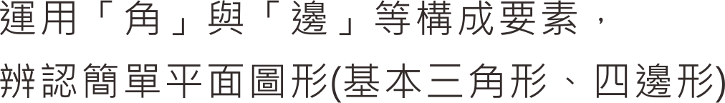

Slide 4


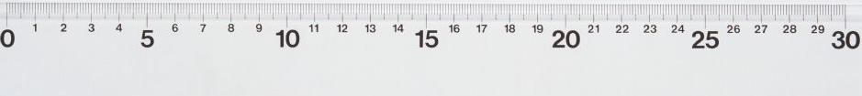
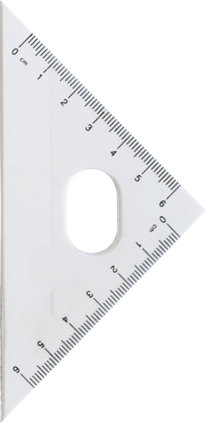
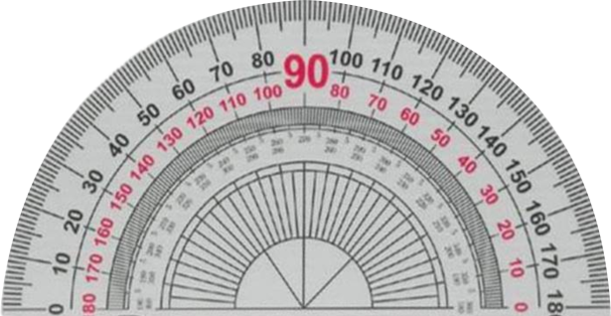
一把直尺
2. 一組三角板
3. 一個量角器

Slide 5



當兩條線的夾角是直角，這兩條線便是互相垂直。
銳角
直角
鈍角
當兩條線的夾角比直角小，稱為銳角。
比直角大而比平角(180度)小的稱為鈍角。

Slide 6


Slide 7
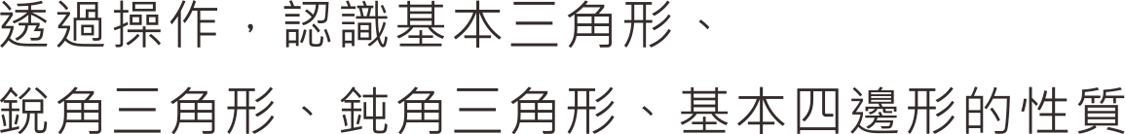

Slide 8
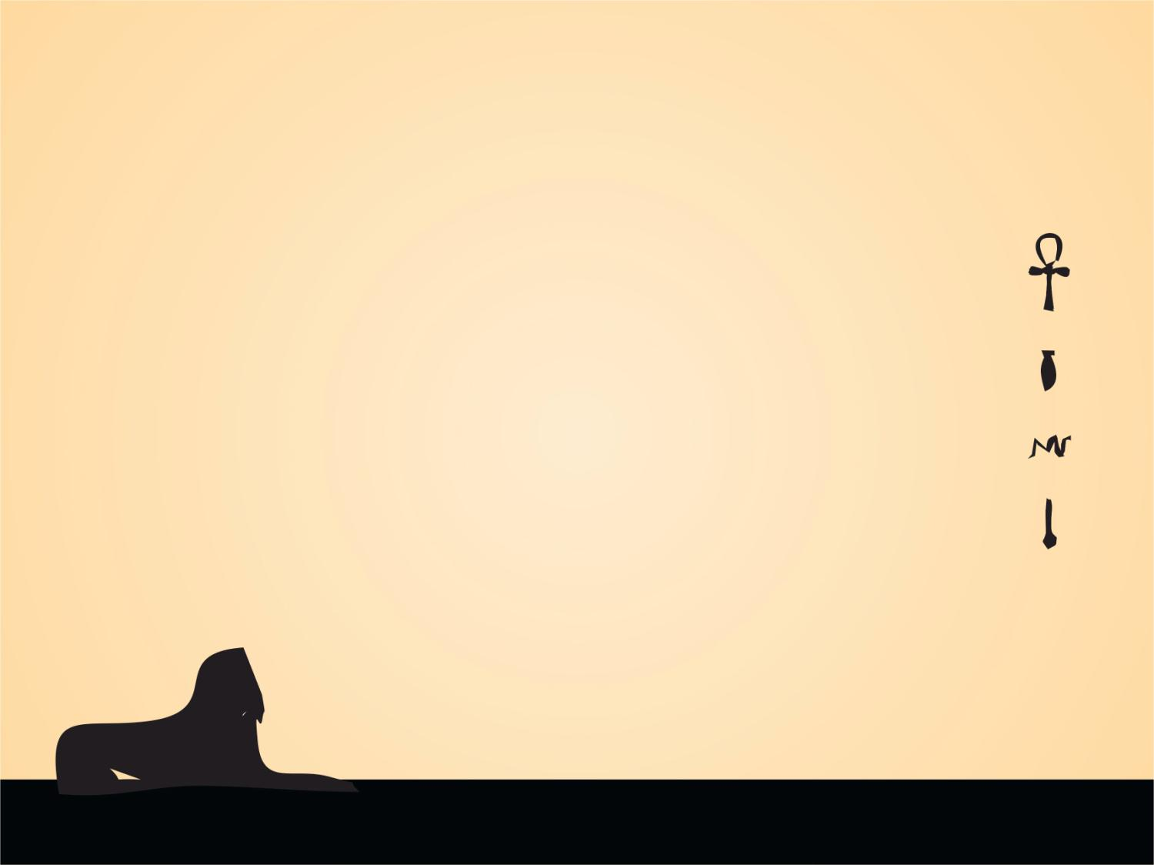




Slide 9



有一個角為直角的三角形稱為直角三角形。

Slide 10

至少有兩邊等長或相等的三角形， 因此會有2個角相等。

Slide 11


有一個角是直角的三角形 + 兩條邊相等的三角形。

Slide 12

等邊三角形（又稱正三角形），為三邊相等的三角形。
其三個內角相等 ，均為60°。 它是銳角三角形的一種。
60°
60°
60°

Slide 13



Slide 14


四個內角均為直角。
兩組相對的邊等長。

Slide 15

四個內角均為直角。
四條邊等長。

Slide 16

兩組對邊分別平行的四邊形稱為平行四邊形。

Slide 17

菱形是四邊相等的四邊形，對角線互相垂直平分。

Slide 18

梯形是有且僅有一組對邊平行的凸四邊形。
梯形平行的兩條邊為「底邊」，分別稱為「上底」和「下底」，
其間的距離為「高」。
上底
高
下底

Slide 19


Slide 20
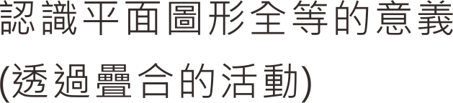

Slide 21


若兩個幾何圖形的形狀、大小完全相同，
而且可以完全疊合，則稱這兩個圖形互為全等的圖形。
互為全等圖形
完全疊合
請問右圖的圖形是否為全等圖形？
→試著將右圖的圖形互相疊合
沒有完全疊合
不是全等圖形
請問右圖的圖形是否為全等圖形？
→試著將右圖的圖形互相疊合

Slide 22



下列框內圖形是否互為全等圖形？
是
否
形狀大小皆相同
是
否
形狀相同
大小不同
是
否
形狀大小皆不同

Slide 23


Slide 24
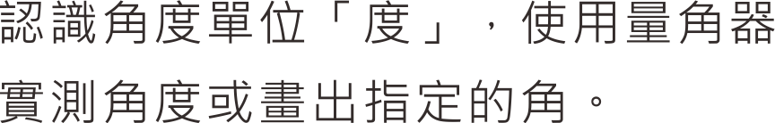

Slide 25



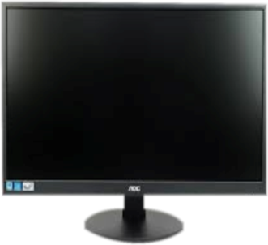
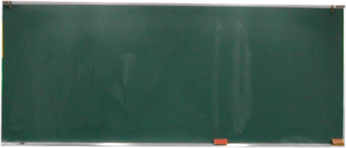
兩條線就能產生夾角，如下圖：
平面圖形上的角度：
生活物品上的角度：

Slide 26
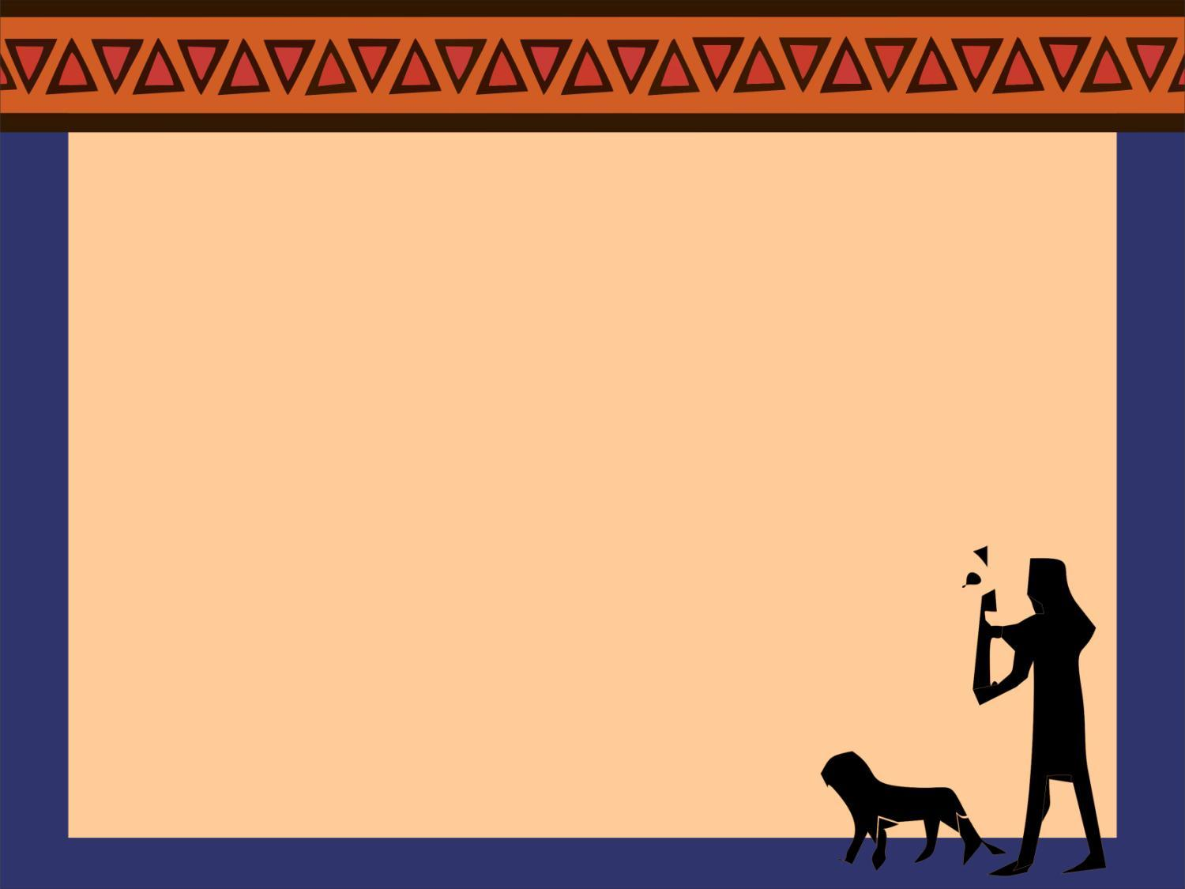


度數從0～180度，可從內圈或外圈觀測。
黑點表示量角度時，量角器要放置於角的頂點位置。

Slide 27



度是平面角的單位， 符號為「 ° 」。
1. 將量角器放置於兩條線夾角的頂點。
此角的度數是 110 度
，記作 110°
此角的度數是 70 度，記作 70°
110°
70°
直線對應到的0度在外圈，
所以從外圈觀測。
直線對應到的0度在內圈，
所以從內圈觀測。
2. 找出對應到量角器上0度的直線，判斷要從內圈或外圈觀測度數。
3. 找到另一條夾角直線對應到量角器上的度數，就是此角的角度。

Slide 28


利用量角器量出下列角的角度。
( )
50°
40°
( )
120°
110°
( )
( )

Slide 29


Slide 30
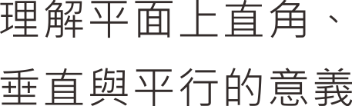

Slide 31

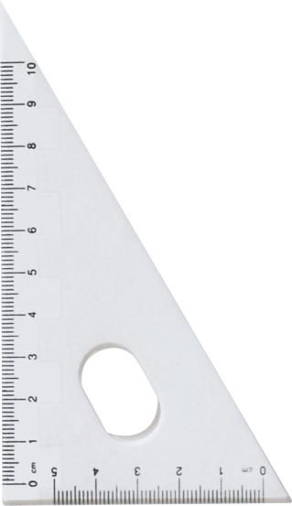
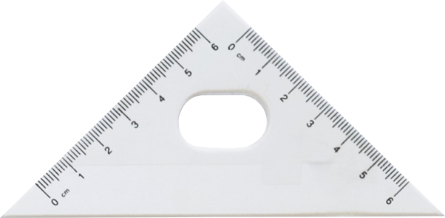
一組三角板包含兩種三角形：
直角三角形
等腰直角三角形

Slide 32






1. 拿出直角三角形的三角板。
2. 找出直角。
3. 將直角描下。
4. 畫上直角記號。

Slide 33



1. 拿出直角三角形的三角板。
2. 將直角三角形描下來。
3. 畫上直角記號。

Slide 34

鈍角三角形：有一個角大於 90 度的三角形。
以90度為基準
超過 90°時是鈍角三角形。
90°時是直角三角形。

Slide 35


鈍角三角形：有一個角大於 90 度的三角形。
1. 先畫一條橫線。
2. 擺正直角三角形三角板。
3. 將三角板向左傾斜，
與橫線夾角超過90°
4. 連接橫線，形成三角形。

Slide 36

銳角三角形：三個角都小於 90 度的三角形。
1. 先畫一條橫線。
2. 擺正直角三角形三角板。
3. 將三角板向右傾斜，
與橫線夾角小於 90°
4. 連接橫線，形成三角形。

Slide 37


Slide 38
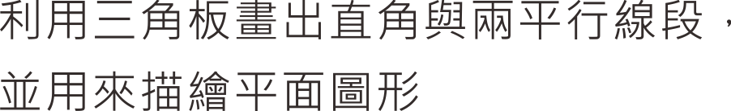

Slide 39

畫出一條通過黑點且和直線 L 垂直的直線
L

Slide 40


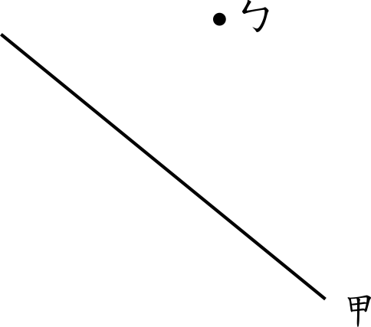
下面有一點ㄅ和一條直線甲，
用三角板畫出經過ㄅ點，
並且和直線甲平行的直線。
L
1. 先畫出通過ㄅ的垂直線 L。
2. 再畫出與L垂直的直線並延長，
此線會與甲平行。

Slide 41


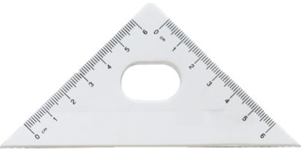
用下面的線為邊，畫一個長8公分、寬5公分的長方形。
8公分
5公分

Slide 42


Slide 43
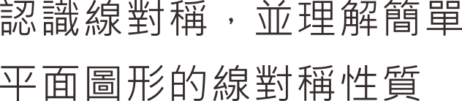

Slide 44



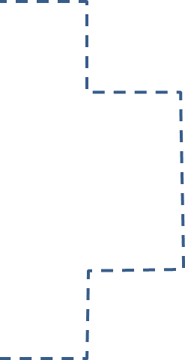



線對稱指一個圖形沿一條直線(對稱軸)摺疊，
直線兩旁的部分能夠互相重合。
對稱軸
對稱軸
互相重疊，是線對稱圖形。
沒有互相重疊，
不是線對稱圖形。

Slide 45


Slide 46
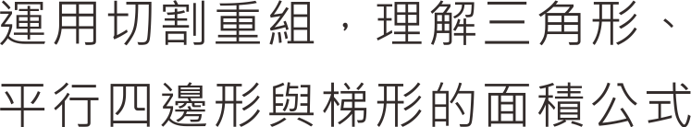

Slide 47




1. 將平行四邊形沿虛線剪開。
2. 移動三角形，可拼成長方形。
3. 觀察平行四邊形與長方形的關係。
4. 平行四邊形的底變成長方形的寬，
平行四邊形的高變成長方形的長。
5. 長方形的面積 = 長 × 寬。
6. 平行四邊形的面積 = 底 × 高。

Slide 48

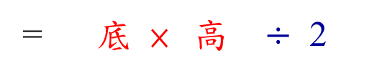
平行四邊形
1. 兩個一樣的三角形可以拼成一個 。
2. 三角形的面積 = 的一半。
平行四邊形

Slide 49



上底
下底
上底
高
高
高
下底
上底
下底
平行四邊形
1. 兩個一樣梯形可以拼成一個 。
下底
上底
2. 平行四邊形的底 = 梯形的 ( ) + ( ) 。
平行四邊形的高 = 梯形的高
上底
下底
× 高
3. 平行四邊形的面積 = 底 × 高 = ( + )
4. 平行四邊形由兩個梯形組成，
所以梯形面積＝平行四邊形面積 ÷ 2 = 底 × 高÷ 2
＝（ + ）× 高 ÷ 2
上底
下底

Slide 50


Slide 51
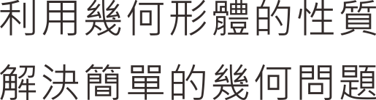

Slide 52
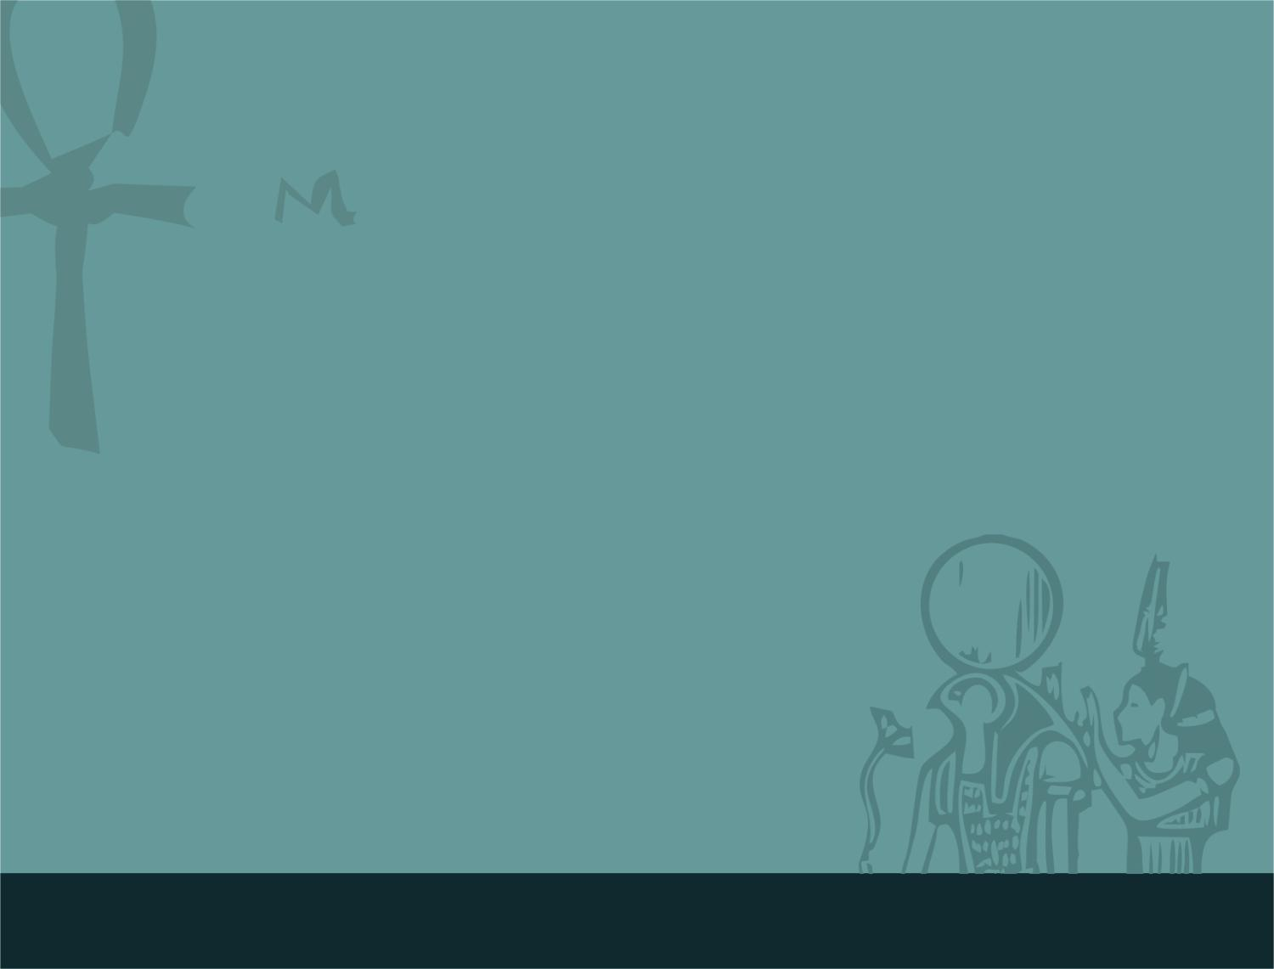

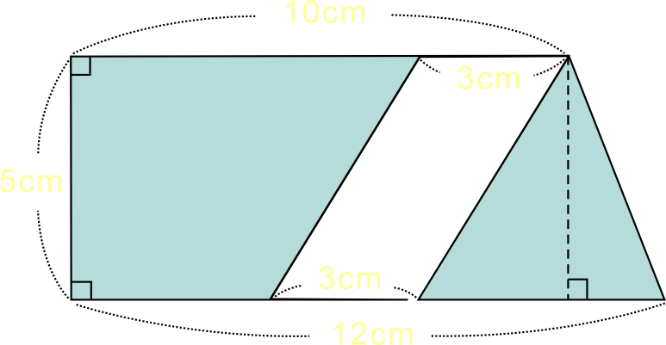
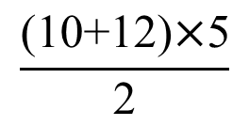

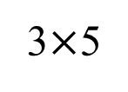


請算出下圖塗色部分的面積：
塗色部分的面積 =
梯形面積
－
平行四邊形面積
=
－
=
55－15
=
40
答：40平方公分

Slide 53



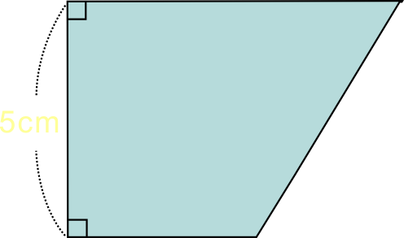
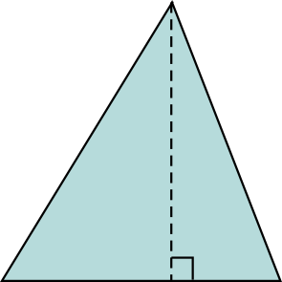


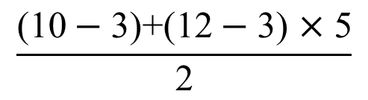
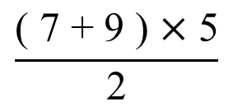


請算出下圖塗色部分的面積：
塗色部分的面積 =
梯形面積
=
=
=
40
答：40平方公分

Slide 54


立
體
形體
立體形體的大小稱作體積
平面圖形的大小稱作面積
平面圖形

Slide 55


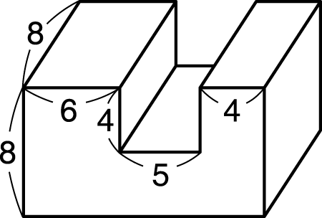
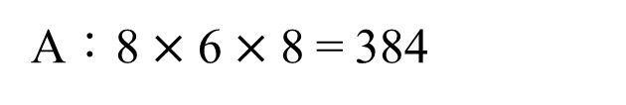
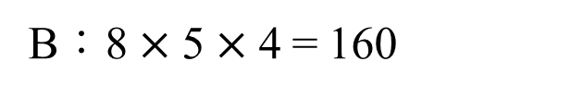
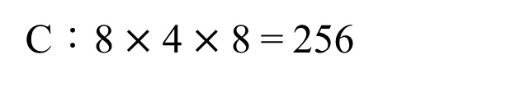
計算下圖複合形體的體積。（各夾角皆為直角，單位：公分）
1. 先將複合圖形分割成多個立體形體。
2. 再分別算出立體形體的體積。
3. 加總所有立體形體的體積。
A + B + C = 800 立方公分
A
C
B
答： 800 立方公分

Slide 56


Slide 57
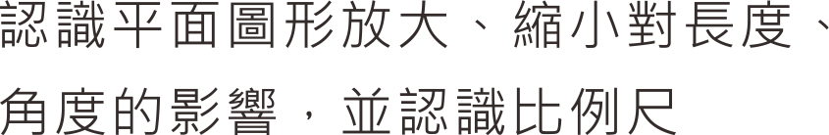

Slide 58
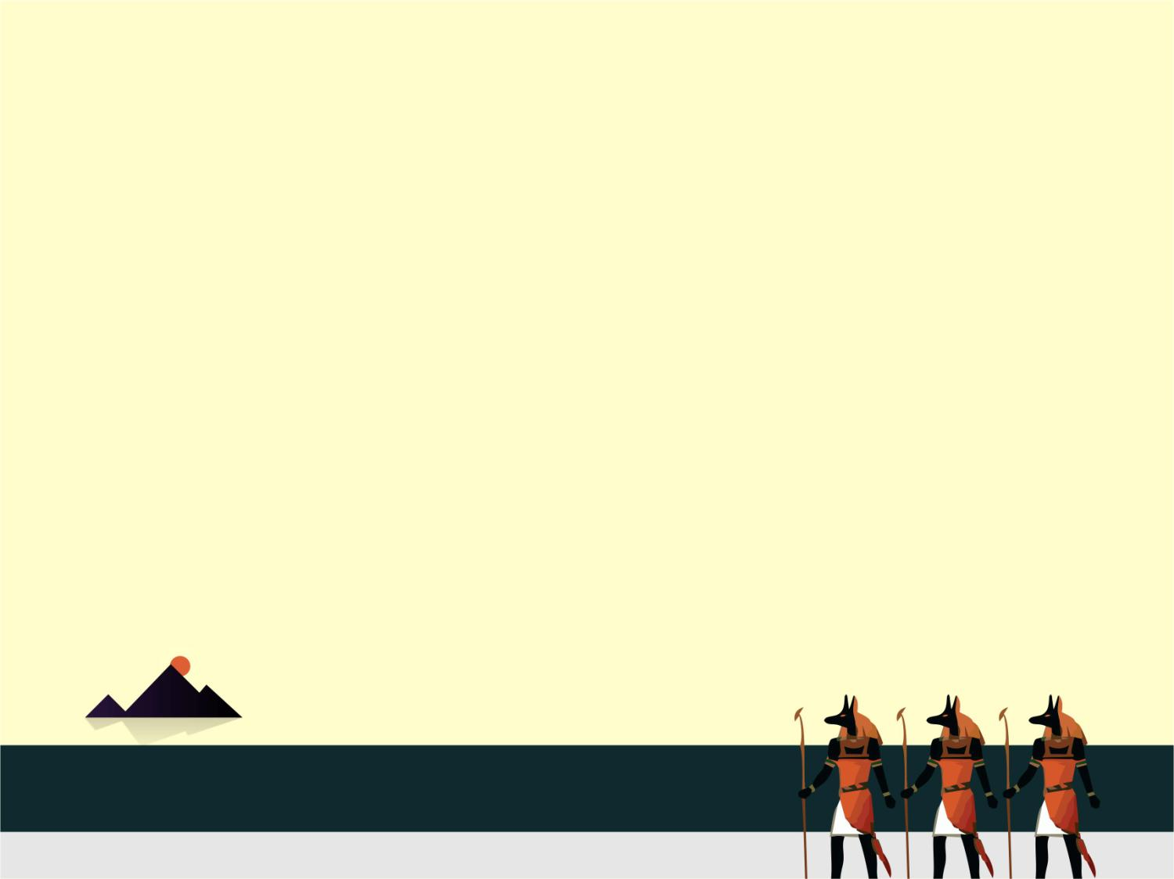

縮小圖
原圖
放大圖
縮小 2 倍
放大 2 倍
2公分
4公分
8公分
2公
分
4公
分
8公
分
你發現圖形邊長有什麼變化？

Slide 59
縮小圖
原圖
放大圖
縮小 2 倍
放大 2 倍
2公分
4公分
8公分
2公
分
4
4
4公
分
16
16
16
4
4
8公
分
16
16
你發現圖形面積有什麼變化？

Slide 60
縮小圖
原圖
放大圖
縮小 2 倍
放大 2 倍
2公分
4公分
8公分
2公
分
4公
分
8公
分
你發現圖形角度有什麼變化？

Slide 61
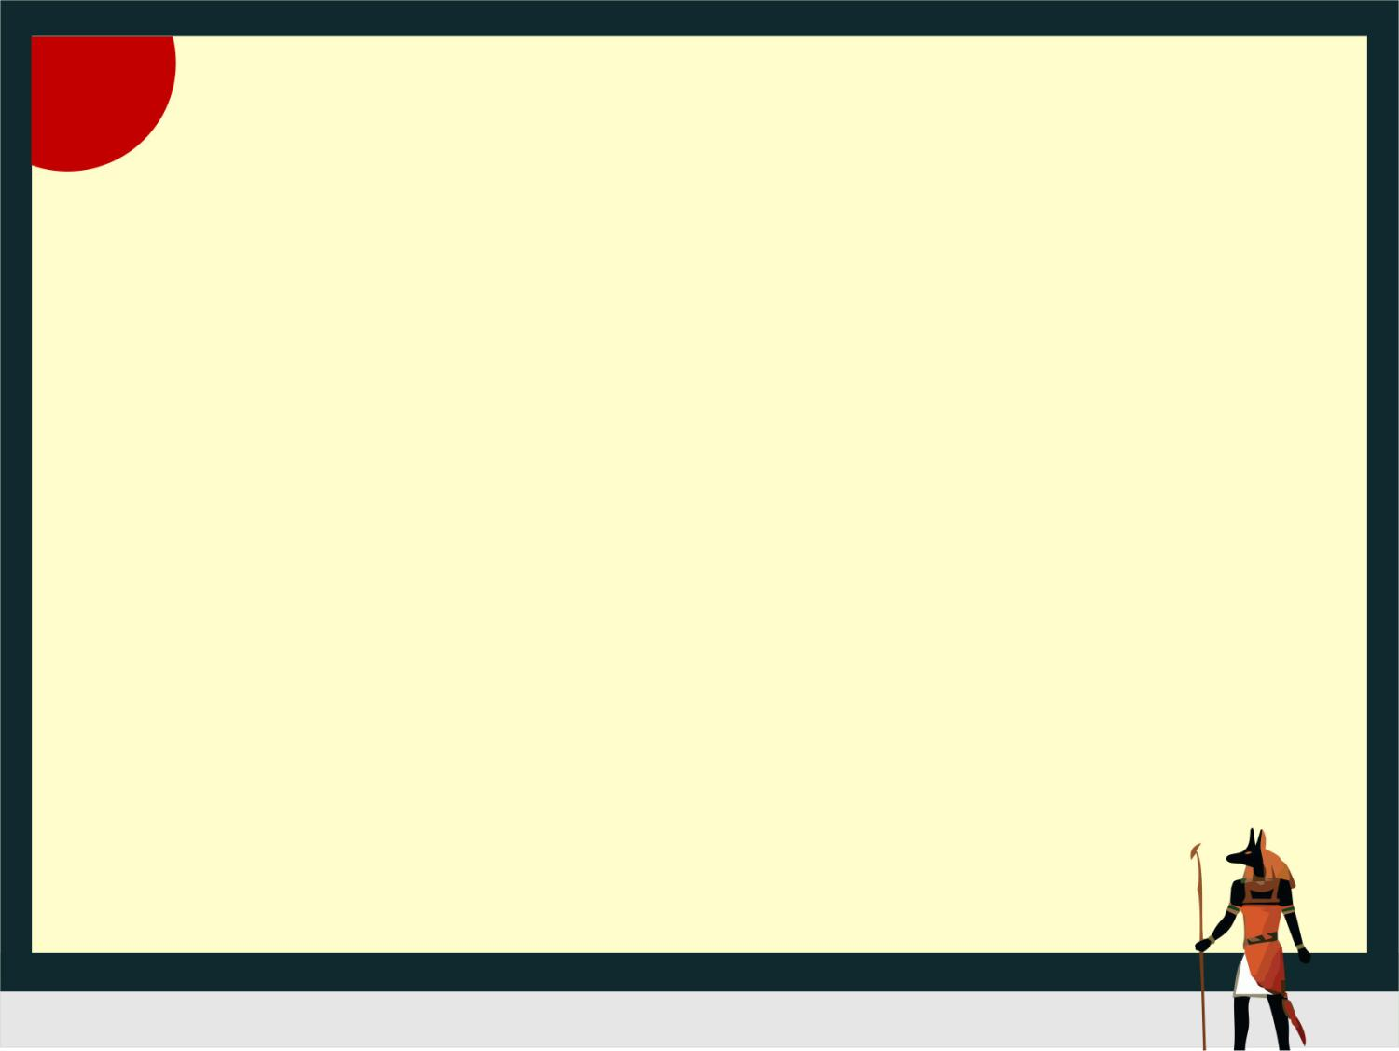
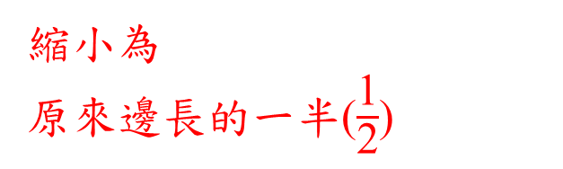
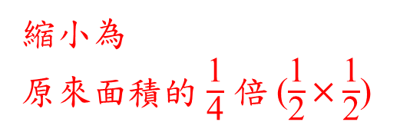
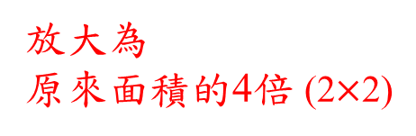
縮小圖
原圖
放大圖
縮小 2 倍
放大 2 倍
邊長的變化是？
放大為原來邊長的2倍
2公分
4公分
8公分
面積的變化是？
4平方公分
16平方公分
64平方公分
不會改變
角度的變化是？
不會改變
4個直角
4個直角
4個直角

Slide 62
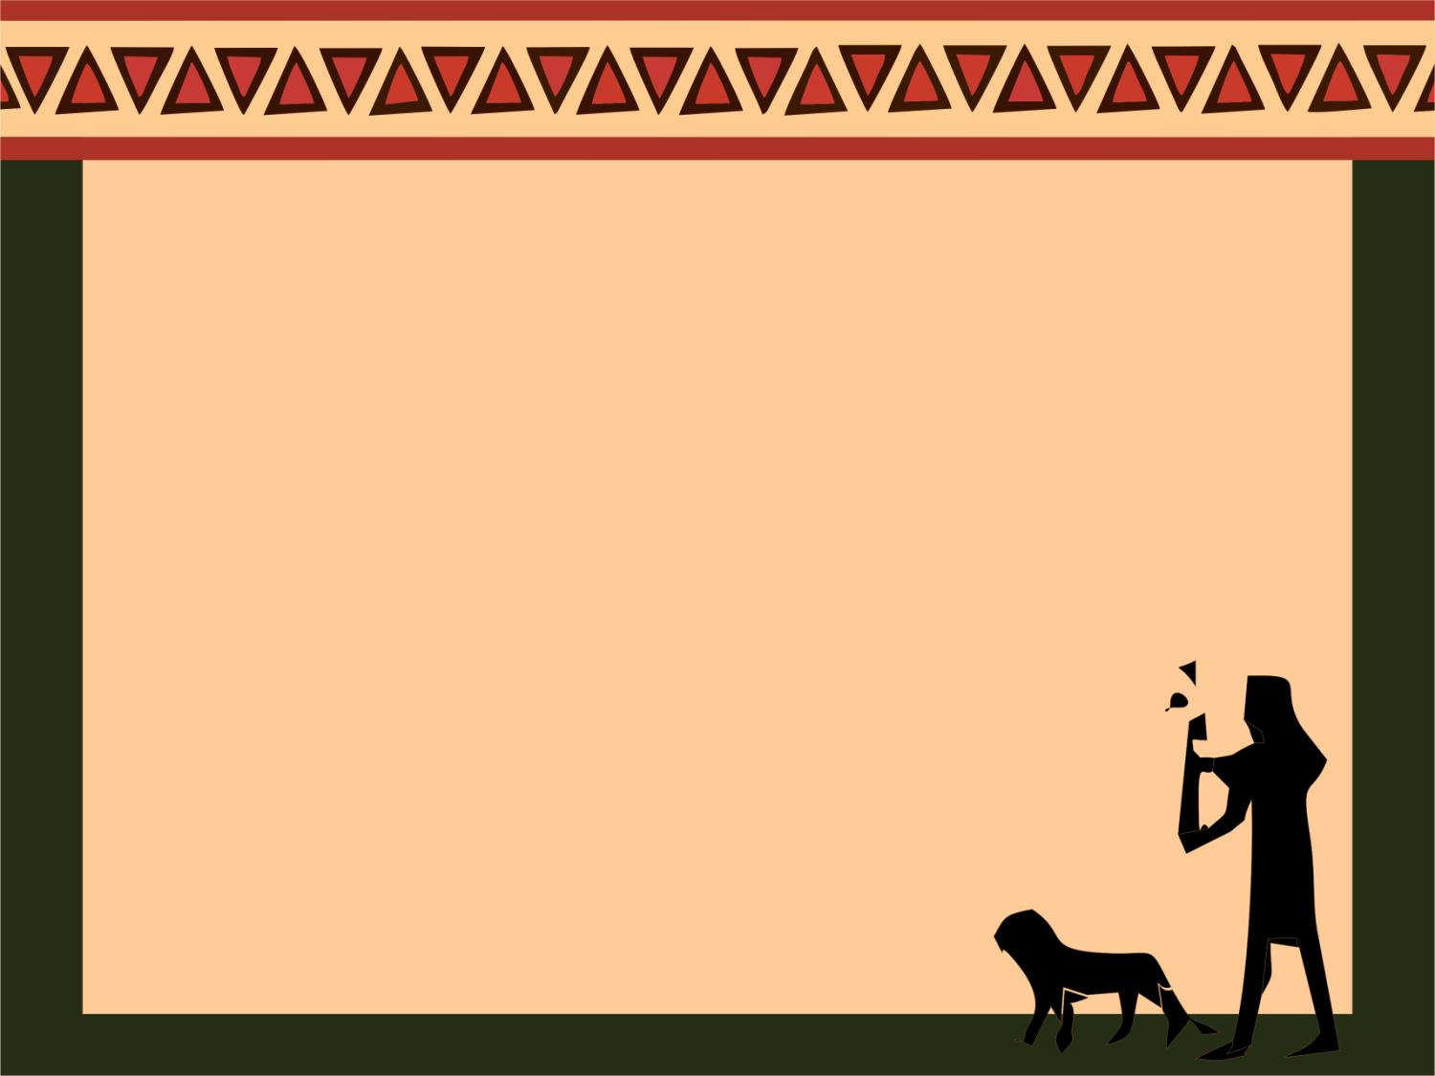

比例尺也叫做縮尺，是建築、設計和測繪行業繪製平面圖、
設計圖和地圖等圖紙時使用的工具。
主要功能是方便繪圖人員精確地在面積有限的圖紙上繪製大尺寸物體
（如房屋、地塊、道路等）按比例縮小的圖形，
或測量圖上形狀對應現實中物件的大小。
比例尺上一般不標註尺上的長度，
而是標註在一定比例下尺上長度對應現實中實際物體的長度。
以 1 : 100 的比例尺為例，在普通直尺標示1 cm的位置，
比例尺標註為1 m，即在1:100的圖紙上
從0刻度到這個刻度的長度代表現實中1公尺的長度。

Slide 63


看圖依序回答問題：
上圖0到50之間用尺量的距離為（ ）公分。
(2) 代表地圖上50公尺等於地圖上的（ ）公分。
(3) 我們稱這比例尺為（ ）：（ ）（兩邊單位要相同）
(4) 用分數表示即為
1
1
1
5000
地圖上的距離
實際的距離
1
5000

Slide 64








